Slide 1
Data Science 02. [05장] 파이썬 크롤링 - API 이용
sisong@ut.ac.kr
한국교통대학교 컴퓨터공학전공
송석일

Slide 2

강의 교재
PART 01 빅데이터 분석 – 이해
Chapter 01 4차 산업혁명과 데이터 과학
Chapter 02 빅데이터의 이해와 활용
Chapter 03 데이터 과학 기반의 빅데이터 분석
PART 02 빅데이터 분석 – 준비
Chapter 04 파이썬 프로그래밍 기초
Chapter 05 파이썬 크롤링 - API 이용
Chapter 06 파이썬 크롤링 – 라이브러리 이용
PART 03 빅데이터 분석 – 기본 프로젝트
Chapter 07 통계 분석
Chapter 08 텍스트 빈도 분석
Chapter 09 지리 정보 분석
PART 04 빅데이터 분석 – 머신러닝 프로젝트
Chapter 10 회귀 분석
Chapter 11 분류 분석
Chapter 12 군집 분석
Chapter 13 텍스트 마이닝

Slide 3
03장. 빅데이터 분석을 위한 데이터 과학 방법론

Slide 4
02. 빅데이터 분석 방법과 접근법
빅데이터 분석 방법
분석 목적에 따른 구분
통계 분석
통계 기법에 의한 분석 방법으로 가장 대표적인 유형
예측 분석
과거의 데이터와 변수 간의 관계를 이용하여 새로운 변수를 추정
데이터 마이닝 분석
많은 데이터 속에 숨겨진 유용한 패턴을 추출하여 분류, 군집, 연관, 이상 탐지 분석 등을 수행
최적화 분석
주어진 제한 조건을 만족하면서 목적 함수를 최대화 또는 최소화하는 방법 을 찾는다.

Slide 5
02. 빅데이터 분석 방법과 접근법
빅데이터 분석 접근법
하향식 접근법
문제 해결 방법을 찾기 위해 필요한 데이터를 수집 및 분석하는 방식
문제 해결을 위해 근본 원인을 파악하고 분석 과제를 도출한 뒤 해결 방안을 도출
도출된 해결 방안에 대한 실현 가능성과 우선순위를 결정하기 위해 데이터를 수집, 가공, 분석하는 접근법
분석 과제를 도출하기 위해 ‘수요 기반 분석 과제 도출 방식’을 사용
데이터 분석은 문제 해결을 가능하게 하는 실행 동인 역할
상향식 접근법
현재 보유하고 있는 데이터를 분석하여 의미 있는 관계나 패턴을 찾아 지식을 발견하고 문제를 해결하는 방식
정형 데이터는 물론이고 다양한 원천의 비정형 데이터를 조합 하고 시각화를 통해 의미 있는 패턴을 파악한 뒤 이를 적용하여 문제를 해결하는 데이터 기반의 접근
분석 과제를 도출하기 위해 ‘데이터 주도 분석 과제 도출 방식’을 사용
데이터는 추진 동인 역할
프로토타이핑 접근법
빅데이터 환경의 불확실성을 고려한 방식
소비자의 요구 사항이나 데이터를 규정하기가 어렵고 데이터 원천도 명확히 파악하기 어려운 경우 사용
일단 프로토타입을 만들어 분석을 시도한 뒤 결과를 확인하고 개선하고 이를 반복

Slide 6
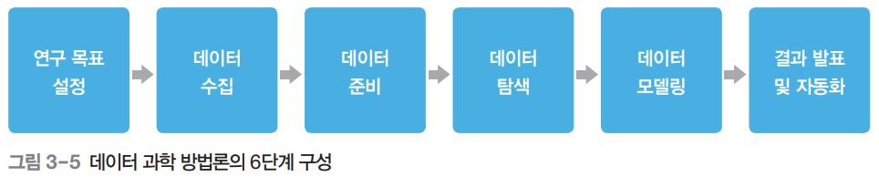
03. 빅데이터 분석을 위한 데이터 과학 방법론
데이터 과학 방법론
여섯 단계로 구성되며 필요에 따라 특정 단계를 반복해서 수행 가능

Slide 7
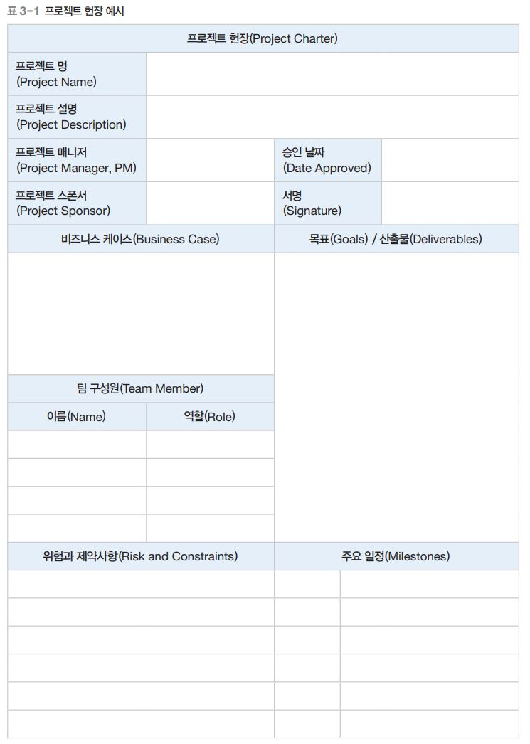
03. 빅데이터 분석을 위한 데이터 과학 방법론
[1단계] 연구 목표 설정
프로젝트와 관련된 모든 참여자가 연구 목표를 함께 정의하고 산출물과 일정 등의 계획에 합의한 뒤 프로젝트 헌장 작성

Slide 8
03. 빅데이터 분석을 위한 데이터 과학 방법론
[2단계] 데이터 수집
프로젝트에 필요한 데이터의 위치와 형태를 확인하고 원시 데이터를 수집
필요한 데이터를 수집할 때는 이미 가지고 있는 내부 데이터베이스나 데이터 저장소를 이용
외부에서 수집하는 경우 다양한 수집 기술을 활용할 수 있음
수집할 데이터의 유형과 종류를 파악한 뒤 그에 맞는 수집 기술을 선택해서 사용

Slide 9
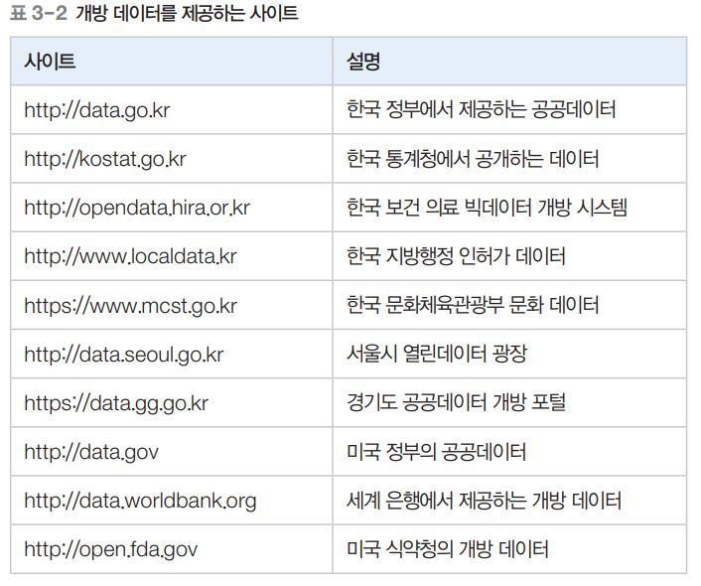

Slide 10
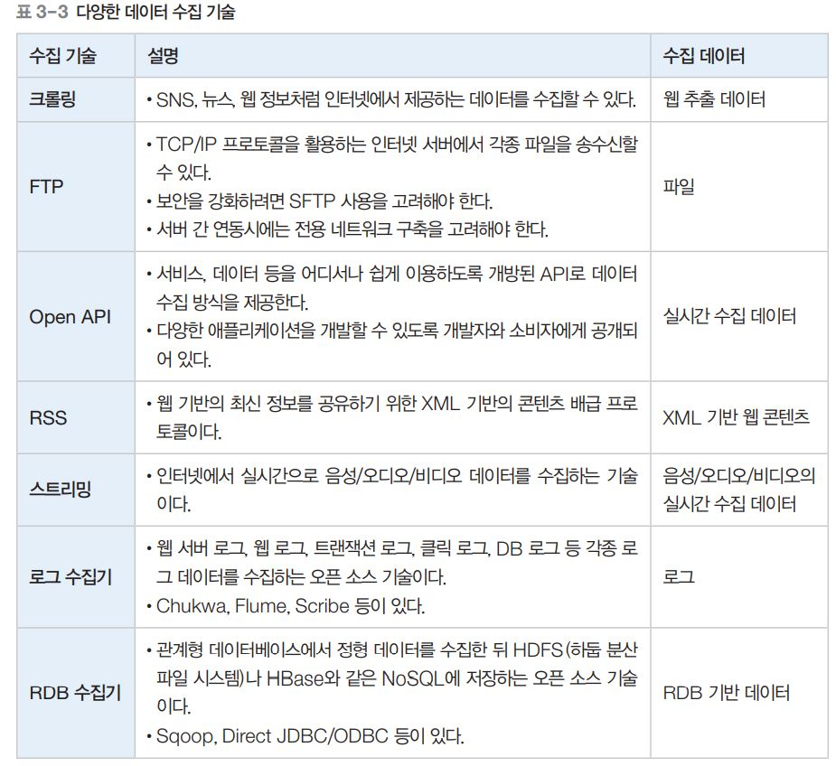

Slide 11
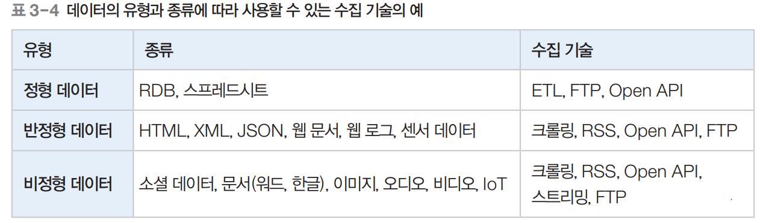

Slide 12
03. 빅데이터 분석을 위한 데이터 과학 방법론
[3단계] 데이터 준비
수집한 원시 데이터의 품질을 높이기 위해 정제 후 사용 가능한 형태로 가공하는 단계
수집한 데이터를 다음 단계에서 사용할 수 있게 오류를 여과 하거나 수정하여 정제
필요에 따라서는 데이터를 통합하거나 형태를 변환
[4단계] 데이터 탐색
데이터와 변수 간의 관계나 상호 작용을 이해하기 위한 단계
변수 간의 관련성, 데이터의 분포, 편차, 패턴 존재 여부를 확인하는 탐색적 데이터 분석(EDA)이라고도 함
데이터를 쉽게 이해하기 위해 꺾은선 그래프나 히스토그램, 분포도 등과 같은 그래픽 기법을 많이 사용

Slide 13
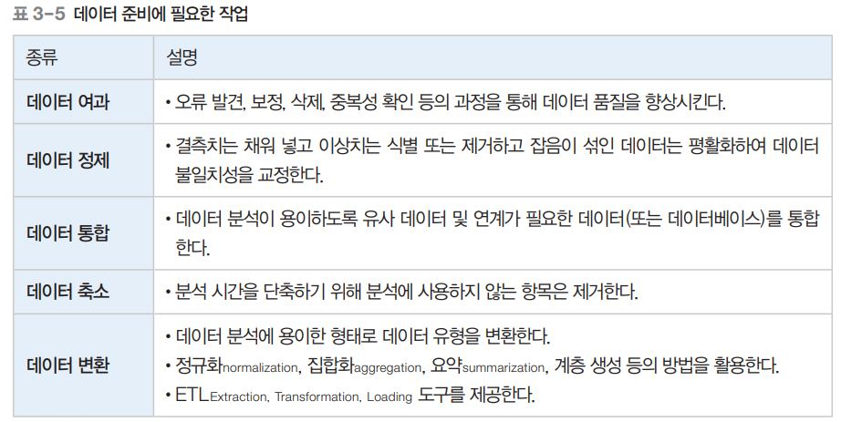


Slide 14
03. 빅데이터 분석을 위한 데이터 과학 방법론
[5단계] 데이터 모델링
이전 단계에서 얻은 데이터 탐색 결과로 프로젝트에 대한 답을 찾는 단계
변수를 선택하여 모델을 구성하고 실행 및 평가하는 과정을 반복 수행하 여 문제 해결 모델을 완성
이때 분석하려는 데이터의 특성과 목적에 따라 모델 유형을 선택할 수 있음

Slide 15
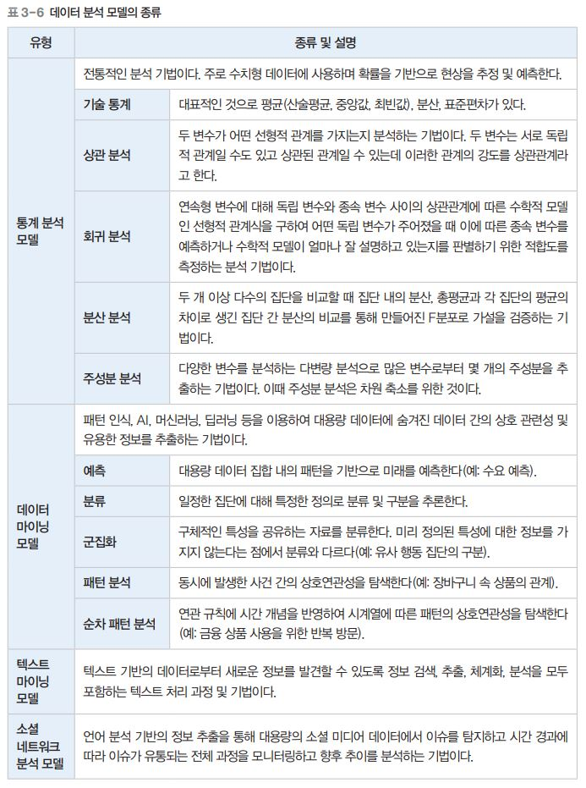

Slide 16
03. 빅데이터 분석을 위한 데이터 과학 방법론
[6단계] 결과 발표 및 분석 자동화
프로젝트 수행 결과가 연구 목표를 달성했는지를 이해 당사자, 특히 의사 결정자에게 이해시키고 가능하다면 이후의 유사 프로젝트 수행을 위해 분석 과정을 자동화하는 단계
[1단계]에서 작성한 프로젝트 헌장에 명시된 목표를 달성했는지 산출물이 제대로 작성되었는지, 일정과 예산은 계획대로 진행되었는지 여부를 확인
모든 참여자를 대상으로 분석 결과를 발표
분석 과정을 재사용할 수 있도록 자동화

Slide 17
데이터 수집

Slide 18
Pandas

Slide 19
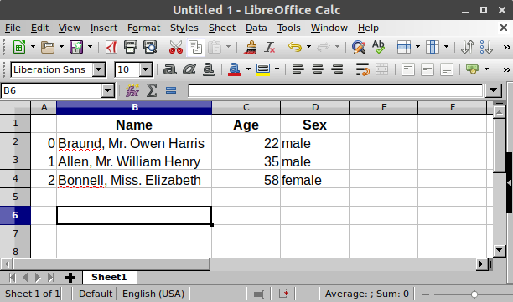
Pandas 개요
pandas (PANel Data AnalysiS)
Numpy를 기반으로하는 데이터 분석을 위한 데이터 구조 제공 라이브러리
Dataframe 기반의 데이터 관리 기능
SQL 질의처리, 정렬, 결측치 처리, 요약 통계, 분할, 병합 등 다양한 기능을 제공

Slide 20
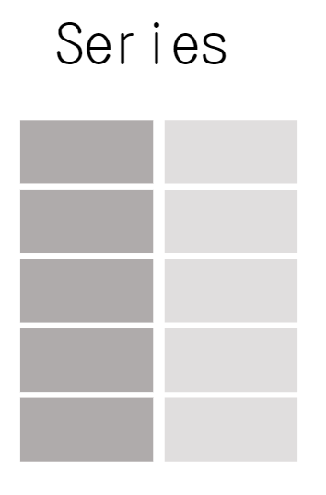
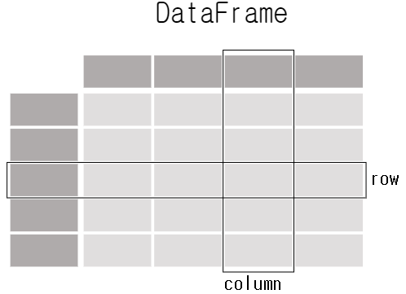
Pandas ?
Dataframe ?
레이블(Labeled)된 행(Column)과 열(Row)을 가진 2차원 데이터구조
칼럼 마다 데이터 형식이 다를 수 있음
크기가 유동적으로 변경 가능
DataFrame간에 여러 가지 조건을 사용한 결합 가능
각 컬럼은 Series

Slide 21
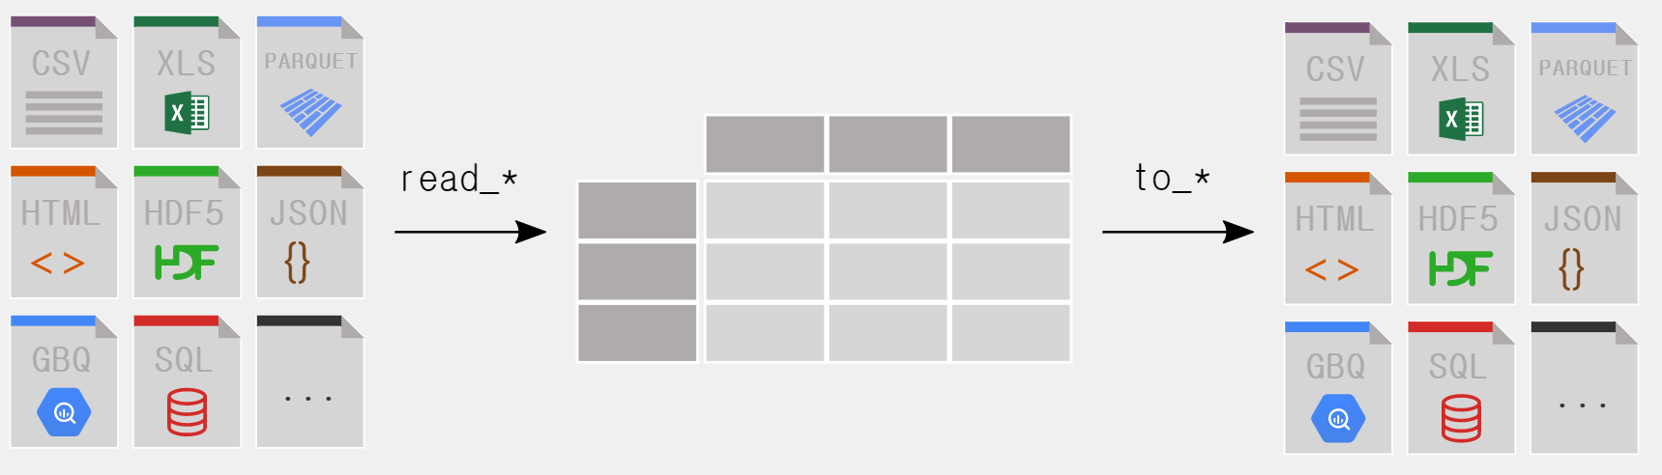
Pandas 데이터 읽기/쓰기
read_xxx() 함수
각종 데이터 소스로 부터 데이터를 읽어서 DataFrame으로 변환
Read_csv(), read_excel(), read_sql(), read_json(), read_parquet() 등
to_xxx() 메소드
Pandas 의 DataFrame에 저장된 데이터를 특정 형식의 파일 또는 DB로 저장
df.to_csv(), df.to_excel(), df.to_sql(), df.to_json(), df.to_parquet() 등

Slide 22
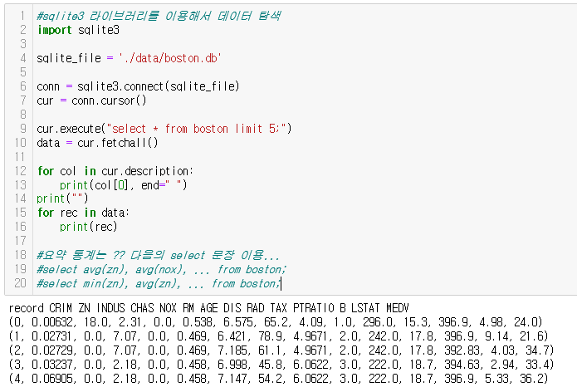

데이터베이스 -> Pandas

Slide 23
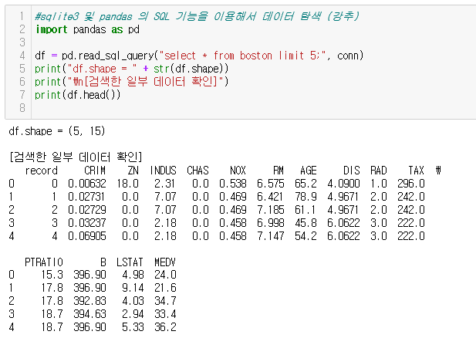

Slide 24
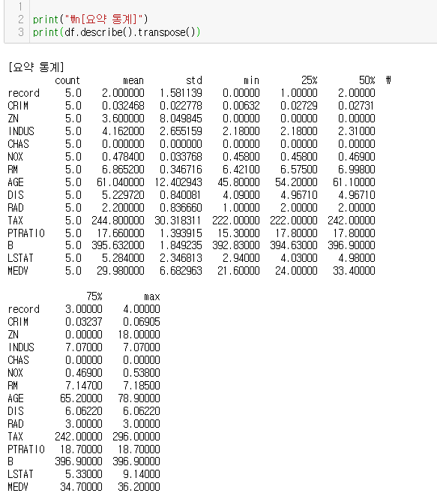

Slide 25
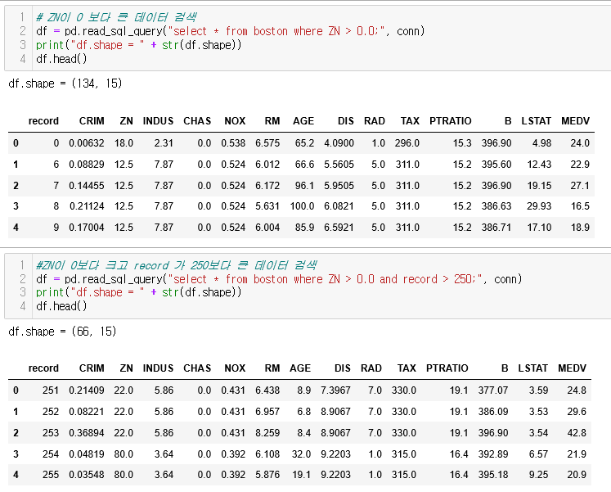

Slide 26
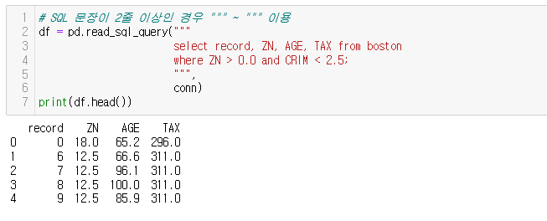

Slide 27
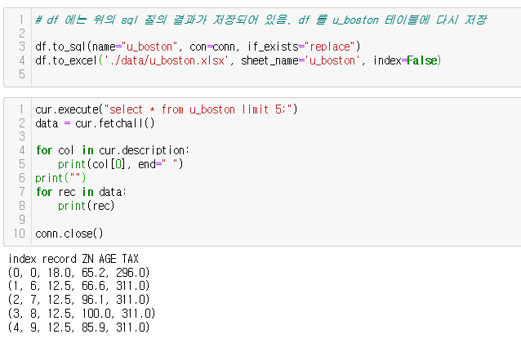

Slide 28
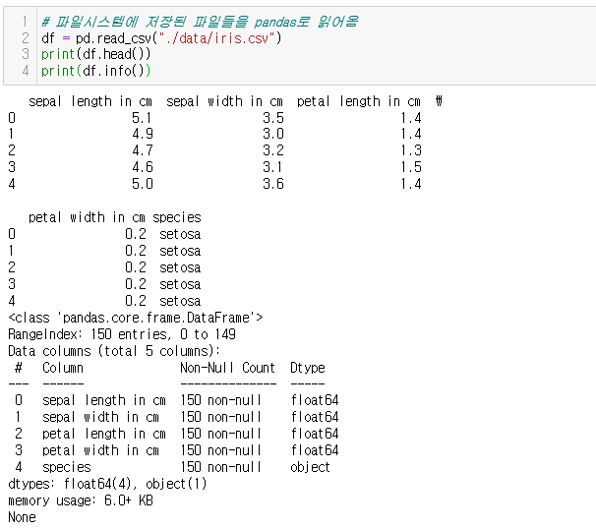
파일시스템 -> Pandas

Slide 29
Web->Pandas (크롤링)
크롤링이란
크롤링
웹에서 데이터를 수집하는 작업
크롤러 또는 스파이더라는 프로그램으로 웹 사이트에서 데이터를 추출

Slide 30
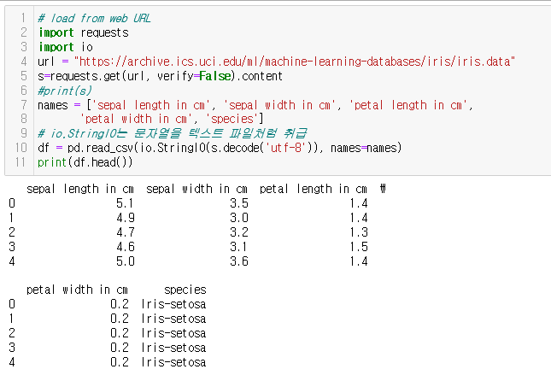
Web->Pandas

Slide 31
정규 표현식

Slide 32
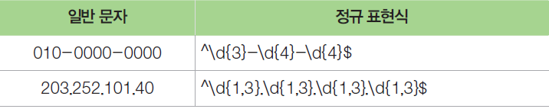
정규 표현식
정규 표현식의 개념
정규 표현식(regular expression) : 일종의 문자를 표현하는 공식으로, 특정 규칙이 있는 문자열 집합을 추출할 때 자주 사용하는 기법
정규 표현식 연습장 웹 사이트 (http://www.regexr.com)

Slide 33
정규 표현식
정규 표현식 문법
메타문자(meta-characters) : 문자를 설명하기 위한 문자로, 문자의 구성을 설명하기 위해 원래의 의미가 아니라 다른 의미로 쓰이는 문자

Slide 34


정규 표현식
정규 표현식 문법 : 기본 메타문자 []
대괄호 [ ]는 [ 와 ] 사이의 문자와 매칭
[abc]는 어떤 텍스트에 a 또는 b 또는 c라는 텍스트가 있는지 찾으라는 뜻
[ ]에는 or의 의미
‘yesterday’ 또는 ‘Yesterday’라는 단어를 한 번에 찾으려면 [Yy]esterday라고 입력
[abc]
알파벳 전체나 한글 전체 텍스트를 찾고 싶을때
-을 사용
[A-Za-z]나 [가-힝]과 같은 기호로 문자열에서 알파벳과 한글을 추출
숫자 전체를 추출한다면 [0-9]

Slide 35

정규 표현식
정규 표현식 문법 : 반복 관련 메타문자 -, +, *, ?, { }
[ ]는 한 번에 여러 개의 글자를 표현할 수 없음
+ : 해당 글자가 1개 이상 출현

Slide 36
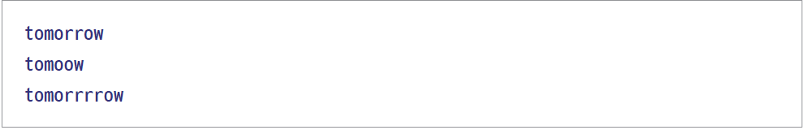

정규 표현식
정규 표현식 문법 : 반복 관련 메타문자 -, +, *, ?, { }
중괄호 {} : 출현 횟수를 조정해야 할 때 사용. {1,}, {0,}, {1,3}처럼 시작값이나 끝값은 지정하지 않고 오픈 가능
예) [a-zA-Z]{3,4} : 알파벳이 3자부터 4자까지 출현
? : 0 or 1
* : +와 달리 해당 글자가 0번부터 무한대까지 반복
+ : {1,} * : {0,}
예) tomo[r]*ow 해당하는 글자는 ?

Slide 37
정규 표현식
정규 표현식 문법 : 그외 메타문자 (), ., |, ^, $, \
( ) : 묶음을 표시. 메타문자의 묶음을 표시하는 역할.
. : 줄바꿈 기호 제외 모든 문자
[.] : 일반적인 마침표, (.) : 줄 바꿈 기호를 제외한 전체 문자
\ : escape
|, ^ : or, not
정규 표현식의 처음과 끝 : ^, $

Slide 38
정규 표현식
메타문자를 찾고 싶을 때
\[, \{
(. )+( \r \n)+ ??

Slide 39
정규 표현식
정규 표현식 연습
https://www.google.com/googlebooks/uspto-patents-grants-text.html
(http)(.+)(zip) ???

